Slide 1


Slide 2


Slide 3

«Отже, якщо ви, будучи злими, умієте добрі дари давати вашим дітям, то наскільки більше Небесний Отець дасть Святого Духа тим, які в Нього просять?» (Луки 11:13).

Slide 4

«Тож ідіть і навчіть усі народи, хрестячи їх в Ім’я Отця, і Сина, і Святого Духа, навчаючи їх зберігати все, що Я заповів вам. І ось Я з вами по всі дні аж до кінця віку!» Матв. 28:19, 20.

Slide 5


Slide 6

«Уставай, світися, Єрусалиме, бо прийшло твоє світло, а слава Господня над тобою засяла!»
(Ісаї 60:1).

Slide 7


Slide 8

«І впокоряться люди Мої, що над ними кличеться Ім'я Моє, і помоляться, і будуть шукати Ім'я Мого, і повернуть зо злих своїх доріг, то Я вислухаю з небес, і прощу їхній гріх, та й вилікую їхній Край!»
(2 Хронік 7:14).

Slide 9

«Адже кожний, хто народився від Бога, перемагає світ. А перемога, що перемогла світ, - це наша віра!»
(1 Івана 5:4).

Slide 10

«І дам Я їм серце пізнати Мене, що Я - Господь. І вони Мені будуть народом, а Я буду їм Богом, бо вони навернуться до Мене всім серцем своїм!»
(Єрем. 24:7).

Slide 11


Slide 12

«Коли дійсно будеш ти слухати голосу Господа, Бога твого, і будеш робити слушне в очах Його, і будеш слухатися заповідей Його, і будеш виконувати всі постанови Його, то всю хворобу, що Я поклав був на Єгипет, не покладу на тебе, бо Я - Господь, Лікар твій!» (Вих. 15:26).

Slide 13

«Тому ми не втрачаємо відваги. Хоч наша зовнішня людина зітліває, проте наша внутрішня людина оновлюється день у день. Адже наше тимчасове легке терпіння готує нам понад міру вічну славу, оскільки ми не дивимося на видиме, а на те, що невидиме, бо видиме - тимчасове, а невидиме - вічне»
(2 Кор. 4:16-18).

Slide 14


Slide 15

«За все дякуйте, бо це Божа воля в Ісусі Христі щодо вас»
(1 Сол. 5:18).
«Дякуйте Господу, добрий бо Він, бо навіки Його милосердя!»
(Псал. 107:1).

Slide 16
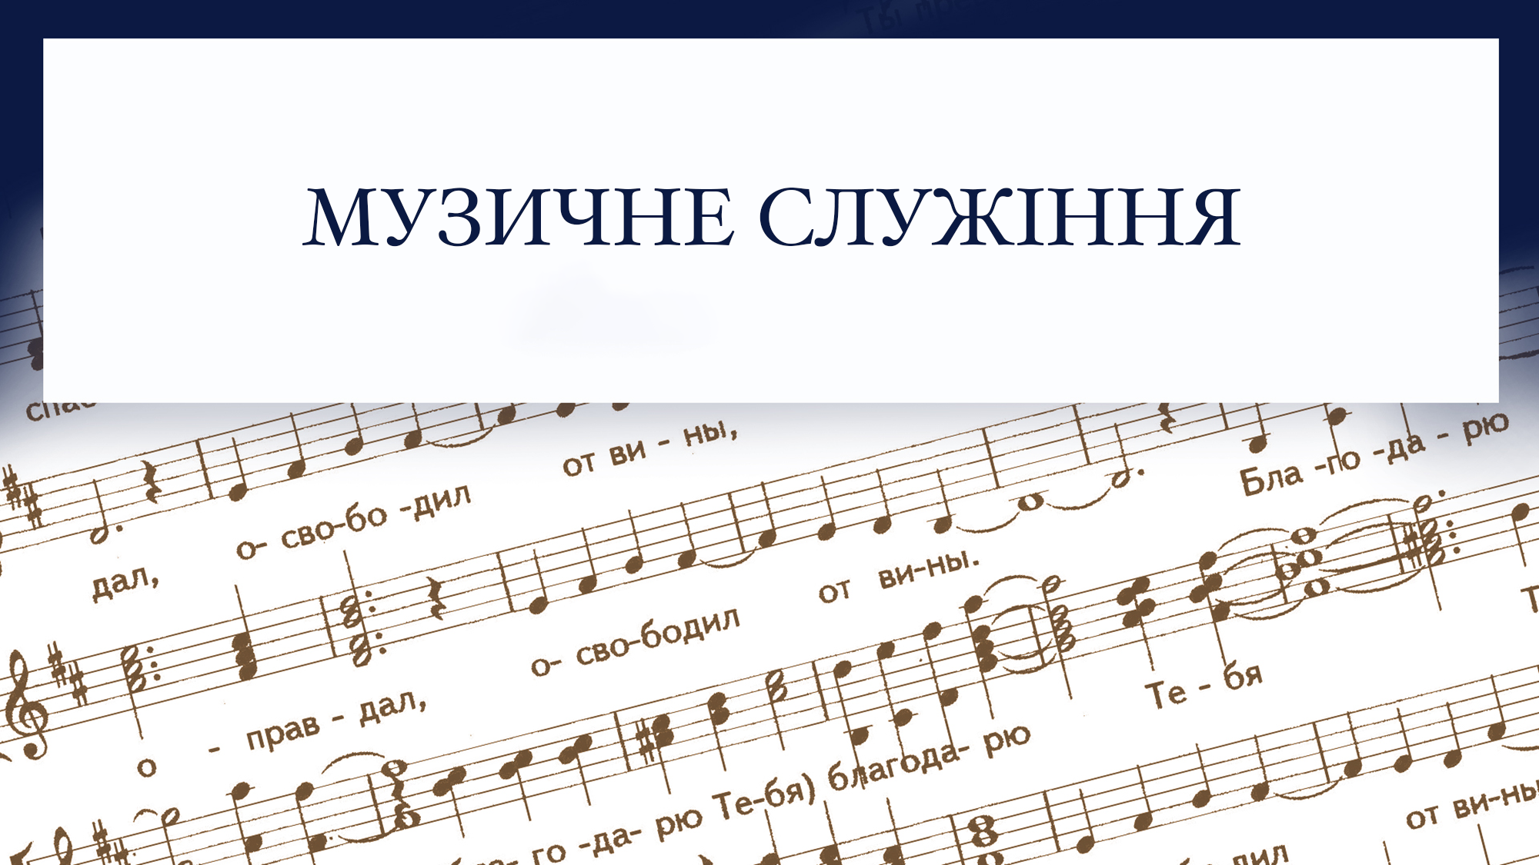

Slide 17
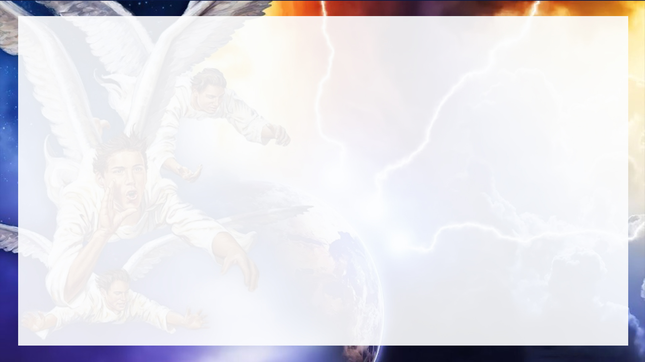

Slide 18


Slide 19


Slide 20


